Slide 1

블록체인
6주차
송진우
2019.11.07

Slide 3
목차
01
P2P
Get a modern PowerPoint Presentation that is beautifully designed. I hope and I believe that this Template will your Time.
02
4차산업이란?
Get a modern PowerPoint Presentation that is beautifully designed. I hope and I believe that this Template will your Time.
03
스마트 컨트랙트 실습
Get a modern PowerPoint Presentation that is beautifully designed. I hope and I believe that this Template will your Time.
04
나의 견해
Get a modern PowerPoint Presentation that is beautifully designed. I hope and I believe that this Template will your Time.

Slide 4
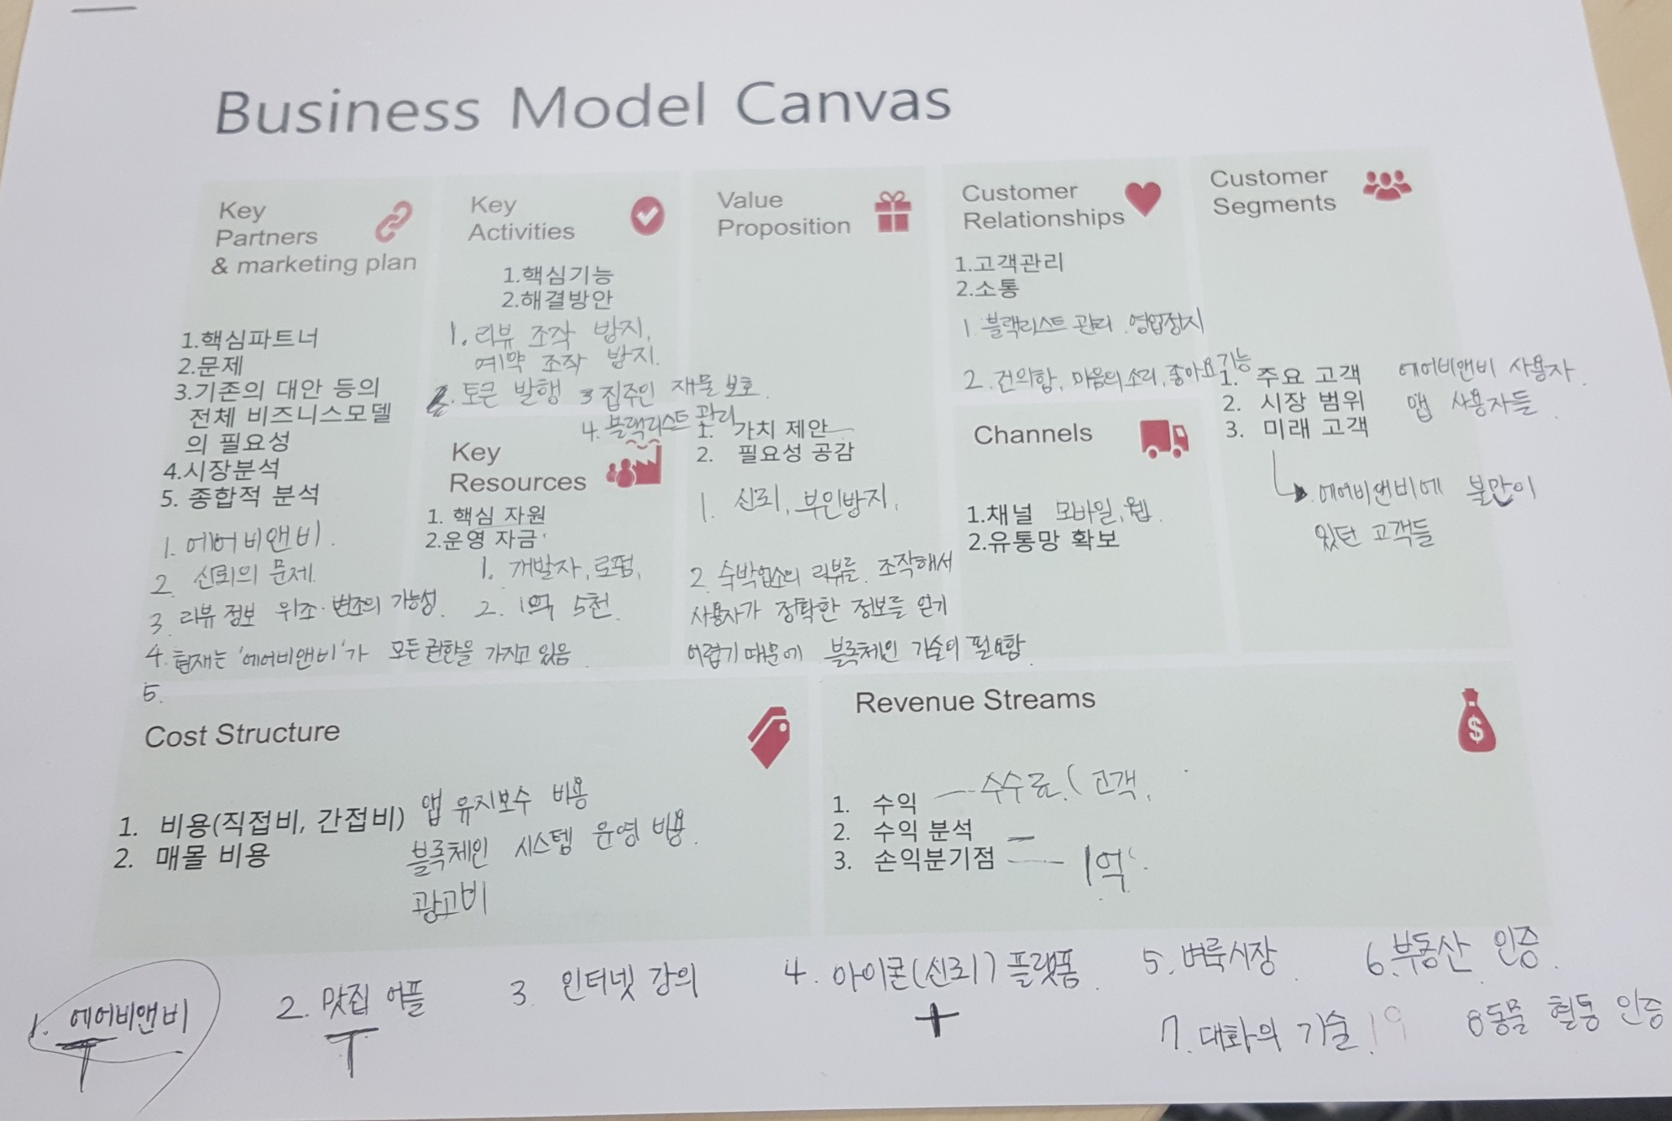
Business model canvas

Slide 5
P2P란?

Slide 6
p2p
P2P(Peer-to-peer)
▶ 동등 계층 노드가 서로 클라이언트와 서버 역할을 동시에 네트워크에서 행함
종류
1.중앙집중형 네트워크
2.분산형 네트워크
3.하이퍼레져(Hyperledger)
Bitcoin & Ethereum
▶ 모든 노드가 동등 입장에서 네트워크 형성하기 에 pure p2p로 분류함
하이퍼레저
▶ 하이퍼레저 = 슈퍼노드 (각 노드마다 역할 다르게 지정 가능) 도입 가능 ,하이브리드 p2p라고 불림

Slide 7
P2P 기술
오버레이 네트워크란?
▶ 기존 네트워크 위 별도의 노드들과 논리적 링크들을 구성해 이루어진 가상네트워크
종류
구조화 오버레이
▶ 노드들이 물리적으로 연결되며 그에 따라 네트워크 토폴로지 반영된 네트워크
>확장성과 전달성이 좋음
비구조화 오버레이
▶ 서로 물리적으로 연결되어 있지는 않지만, 논리적으로 연결된 것 처럼 사용한 네트워크
레이어 층으로 딱딱 나누어지는게 아니라 유연하게 나눠지는 구조
>유연한 탐색 가능 하지만 확장성이 부족하고 불확실한 전달
단점을 극복하기 위해 슈퍼노드를 사용
슈퍼노드 : 다수의 일반 노드를 밑에 두고 메시지를 슈퍼 노드끼리 전달을 하면 밑으로 전파

Slide 8
탈 중앙화와 합의알고리즘
P2P 전자 화폐 시스템
개인이 자신 장부 소유하고 위-변조를 어렵게 하여,중앙기관 없이 개인간 거래가능 시스템
참여자(노드)
▶ 공공거래장부 유지 하기 위해 블록체인 네트워크 기여
▶ 컴퓨터 연산능력 제공
▶ 발행,관리 되도록 역할 수행
암호화폐의 필요성
▶ 중앙기관 없이 화폐 발행하도록 합의알고리즘에 필요한 컴퓨터 연산력 제공유도
▶ 경제적 유인 제공
▶ 가치 교환 매개체 역할수행

Slide 9
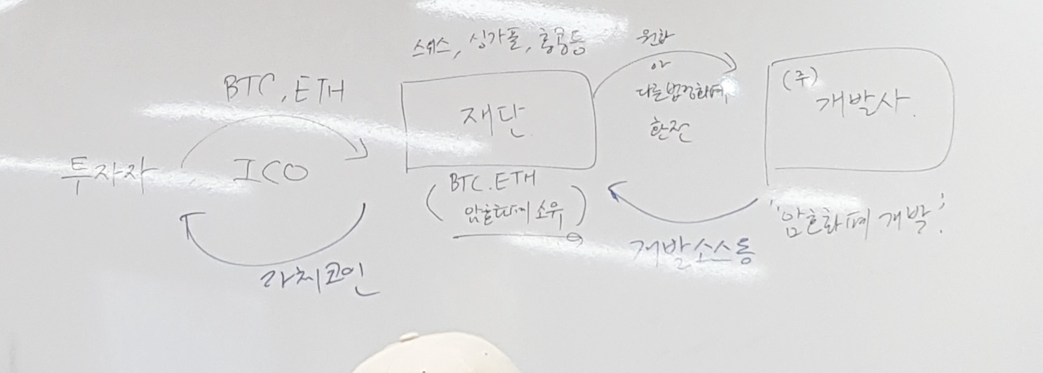
암호화폐
암호화폐
▶ 가치 교환 매개로 사용된 디지털 자산
▶ 분산시스템에서 암호화 방식을 사용하여 트랜잭션(거래내역 등) 검증,보호하여 추가적인 유닛을 생성제어함
특징
▶ 노드로 구성된 분산화 네트워크 구성
▶ 네트워크 통해국경 넘은 자산교환 가능
▶ 트랜잭션 수수료가 은행 수수료에 비해 저렴할 수 있음
아직까지 가치변동성을 해결 하고 있지 못함
발행관리
▶ 네트워크 구조에 의해 결정
▶ 프로그래밍 된 알고리즘과 암호화 증명 기반
암호화폐 개발 주체

Slide 10
분산 해시 테이블(DHT)
시스템 내의 각 노드들이 키 셋을 나눠 가진 분산 시스템
특징
▶ 부하가 집중되지 않고 분산됨
▶ 큰 규모 노드 관리 가능
▶ 완전한 일치 검색만 가능
▶ 와일드 카드 활용한 검색 미지원

Slide 11
4차산업이란?

Slide 12
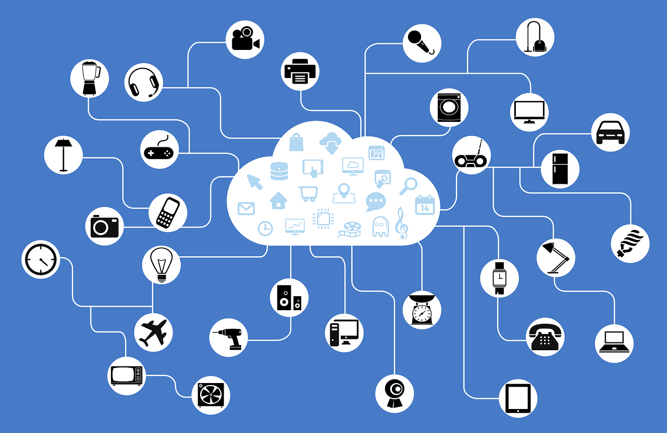
데이터

Slide 13
특징
1.네트워크협업중심
2.생산자 소비자 개발자가 구분되지않는 양면적 다면적시장
3.생태계와 연결된데이터 기반으로 경쟁
4.협업은 플랫폼 경쟁에서 성공하기위한 주요요소
5.플랫폼

Slide 14
예)
1.클라우드컴퓨터
2.IOT
비지니스인텔리전스
자동차자동주율
공장에서 로봇
3.BI 개발,데이터분석 및 추출
EX)엑셀 수백개 이동
EX)호텔예약사이트 서칭/모델링
4.빅데이터 5.인공지능
지진분석설계
음원분석
통계청 통계업무

Slide 15
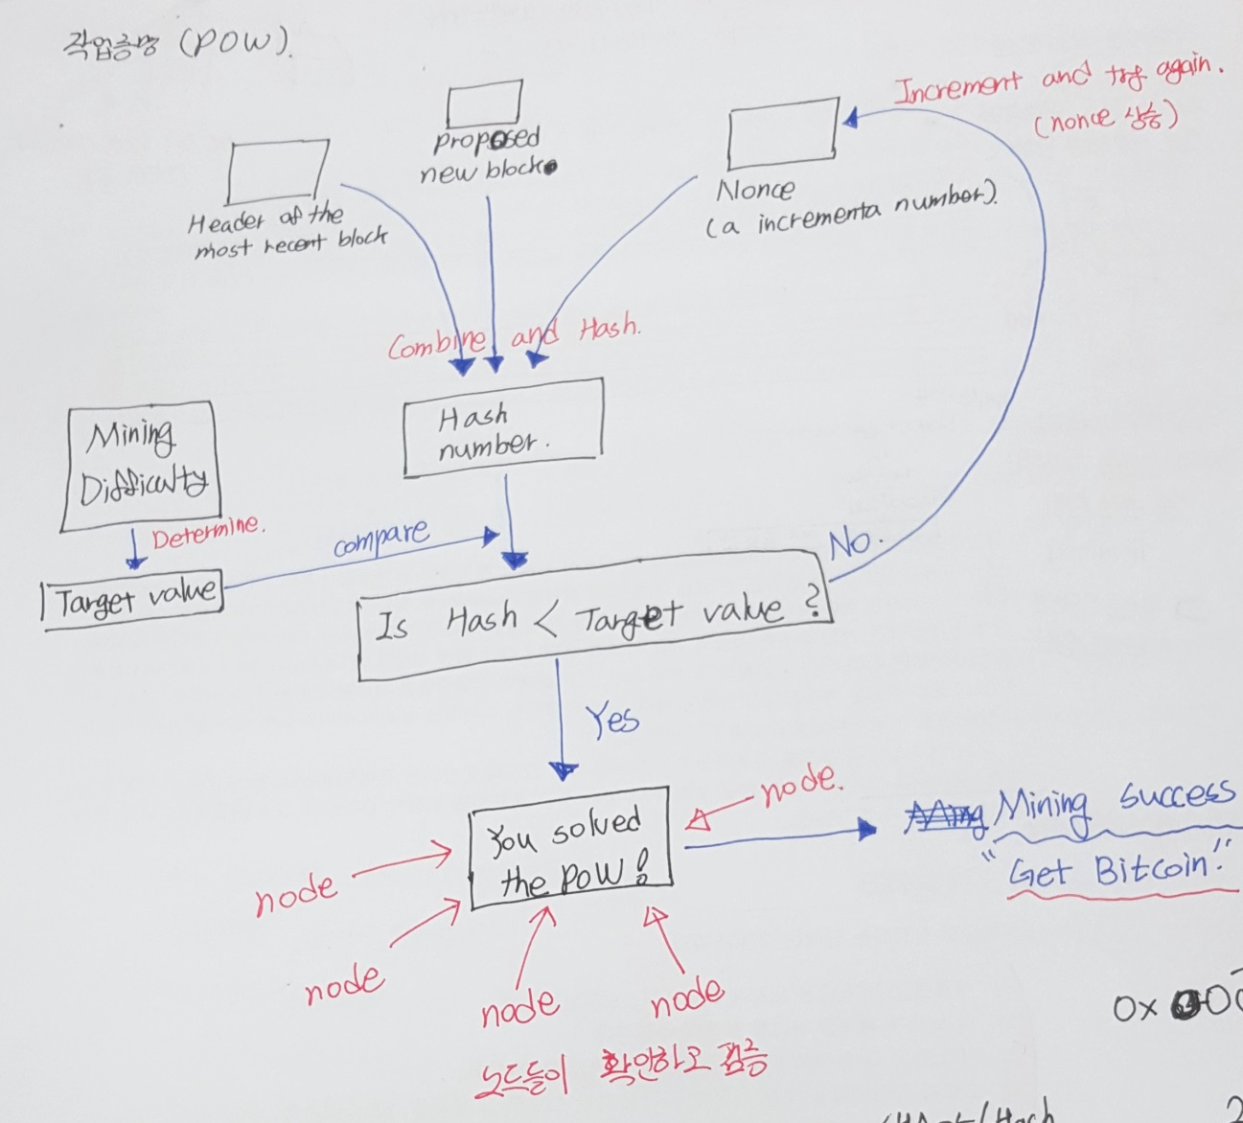
POW
(작업증명방식)
▶ 블록체인에서 정보를 랜덤한 논스값과 해시 알고리즘을 적용시켜 설정된 크기의 해시보다 작은 값을 도출하는 과정으로,새로운 블록을 블록체인에 추가하는 작업을 완료함을 증명하는 것
▶ P2P 네트워크로 비트코인 채굴에서 사용하는 POW 방식은 SHA-256 기반으로 하여 해시캐시
장점
최소 가격대 형성이 확실하게 정해져 있음
강력한 보안성
서비스 남용 쉽게 방지
단점
채굴 난이도가 높아짐에 따라 연산에 필요한 고사양 장비가 많이 필요하고
과도한 전력소모로 인한 에너지 낭비 커짐
채굴 난이도 높아짐에 개인 채굴자는 채굴하기 힘듬
지속적 해시파워 유지하여야함
채굴하는 업자끼리 단합문제
-출처-정재만씨노트

Slide 16
스마트컨트랙트
프로그래밍
Notes:
블록체인의 핵심기술인

Slide 17
스마트컨트랙트
블록체인 기반으로 금융거래,부동산 계약 ,공증 등 다양한 형태의 계약체결 및 이행하는 것
▶ 블록체인 2.0이라고 볼 수 있음
▶ 부테린 이란 사람이 비트코인을 포크하여 새로 이더리움이라는 가상화폐를 만들어 스마트 계약 기능을 구현함
▶ 이 기능은 개발자 직접 계약 조건 및 내용 코딩이 가능하기에 인간이 상상할 수 있는 모든 종류 계약 이더리움 플랫폼을 구현가능
▶ 다만 솔리디티 라는 자바 독립 프로그래밍 언어를 알아야 하기에 일반인들은 직접 코딩하기 어려움
▶ EX)2017 4월 삼성SDS㈜ 는 이더리움 스마트 계약 기능을 참고해 이더리움 가상머신 구현하는 방식으로 자체 스마트 계약 기능을 탑제한 넥스레저 플랫폼 개발함
넥스레저(Nexledger)는 프라이빗 블록체인 플렛폼
▶ 넥스레저는 금융뿐만 아니라 타산업 영역에도 범용적으로 사용할 수 있는 기업용 블록체인 플랫폼임
▶ 블록체인 신분증과 지급결제 서비스는 보안성을 강화
▶ 기존 블록체인기술로 구현이 어려웠던 실시간 대량 거래처리, 자동으로 안전하게 거래가 가능한 스마트 계약, 관리 모니터링 등을 구현함

Slide 18
Solidity
▶ Dapp을 개발하기 위해 사용하는 대표적 프로그래밍 언어
▶ 현재 가장 많이 사용하므로 표준이라고 볼 수 있음
▶ 통합 개발 환경으로 브라우저 기반 리믹스를 많이 사용

Slide 19
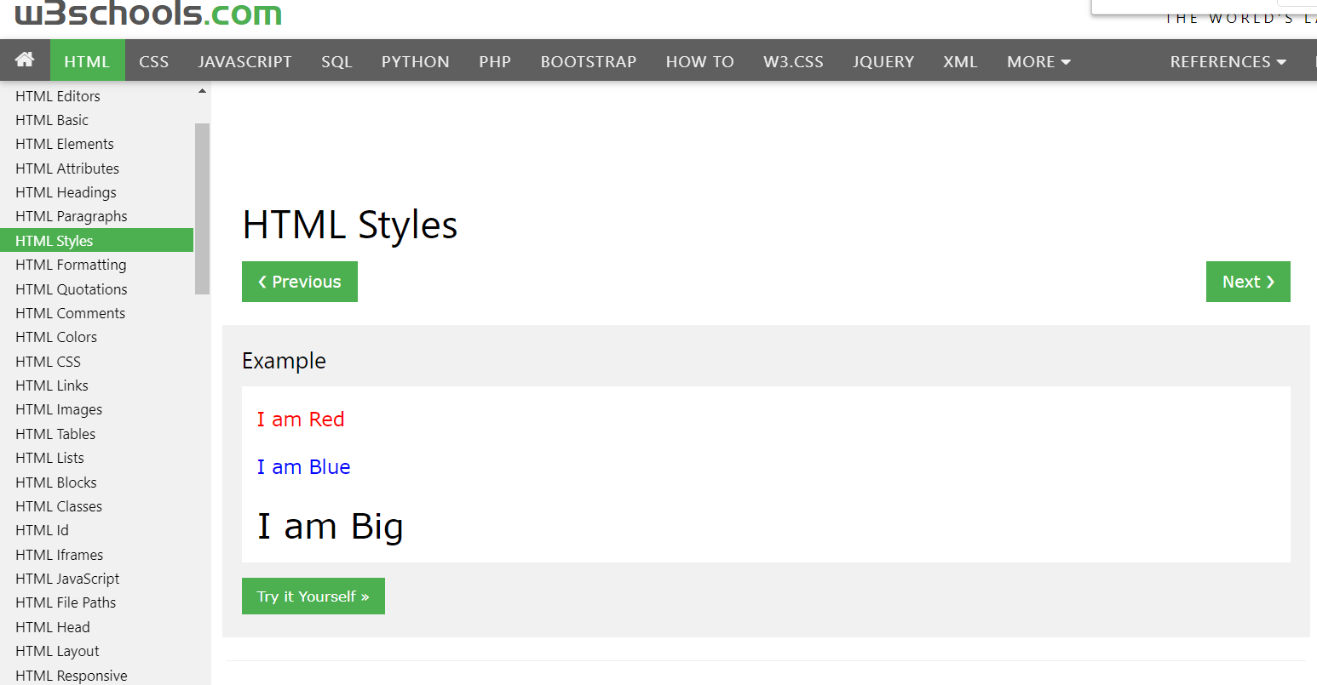
HTML

Slide 20
HTML 용어
<!DOCTYPE html> 유효 문서형식을 나타내는 짧은문장
<htmI> 전체페이지 포함하며 기본요소
<head>홈페이지 이용자한텐 안보이지만 검색 결과에 따른 키워드,홈페이지 설명,HTML 내용을 담고 있음
<p>단락
<br>줄바꿈
<img>이미지
<table>표
<form> 입력양식
<;>마침표
한글이 깨지면 어떻게 해야 하나요?
<meta charset="utf-8">를 추가
파일을 저장하면 UTF-8로 저장이 됨
그럼 UTF-8로 페이지를 열라고 해줘야 함
그걸 브라우저에게 알려주는 코드가 <meta charset="utf-8“>

Slide 21
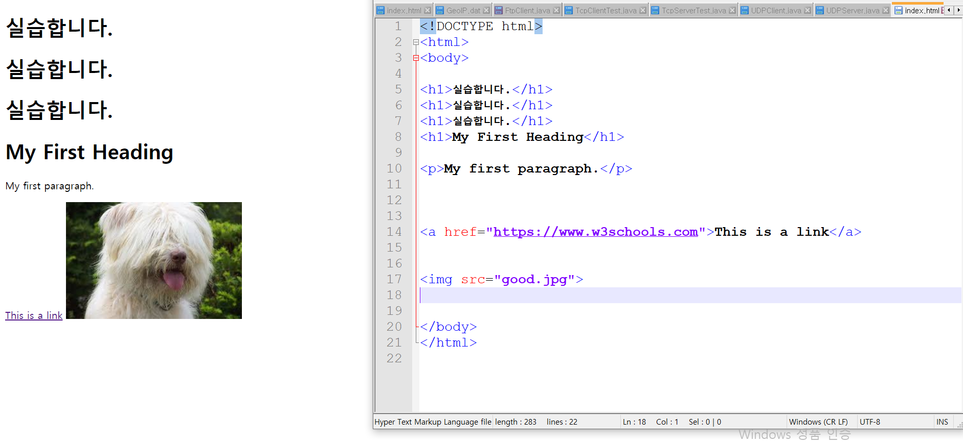

Slide 22
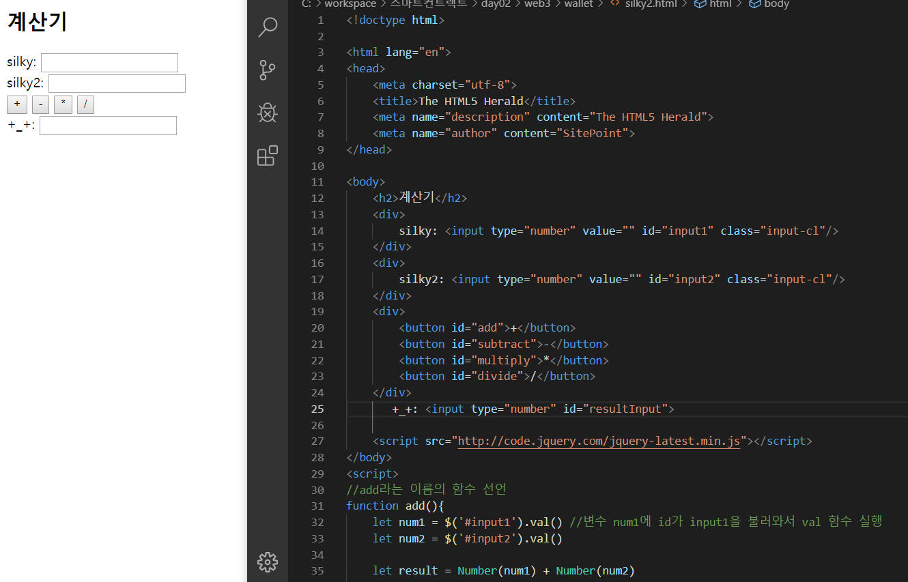
HTML 실습

Slide 23
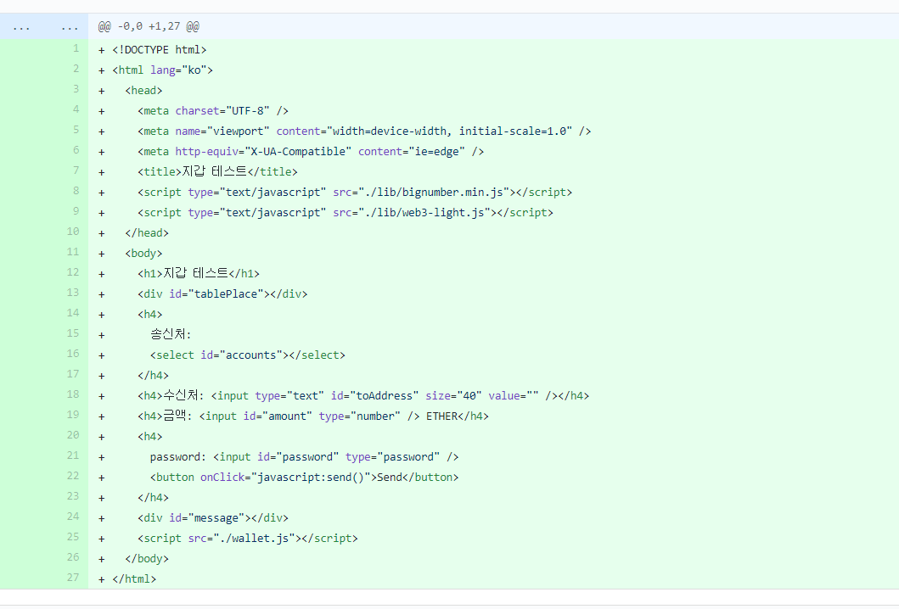
Wallet &HTML
김승규님 감사해요

Slide 24
현 이더리움 > 이더리움 2.0 전환예정
이더리움 Context 이해해야함
▶ 내년 초 버전0 하이브리드 방식(POS,POW)
▶ 마지막 POS 전환 됨
▶ 채굴자>검증자 전환 됨

Slide 25
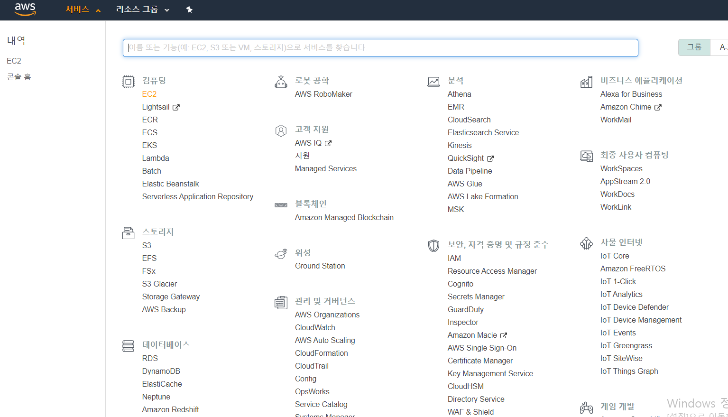
AWS
아마존 웹서비스
EC2(Elastic Compute Cloud)는 독립된 컴퓨터를 임대해주는 서비스
[서비스] → [EC2] 클릭
인스턴스 시작 클릭

Slide 26
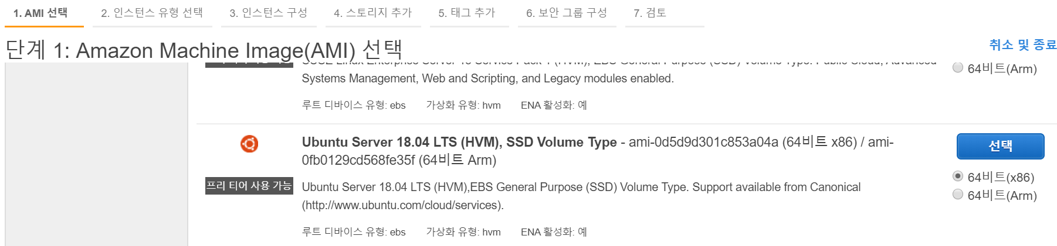
aws
Ec2-인스턴트 시작-단계 1 ubuntu server
18.04 LTS 선택
우분투 클릭

Slide 27
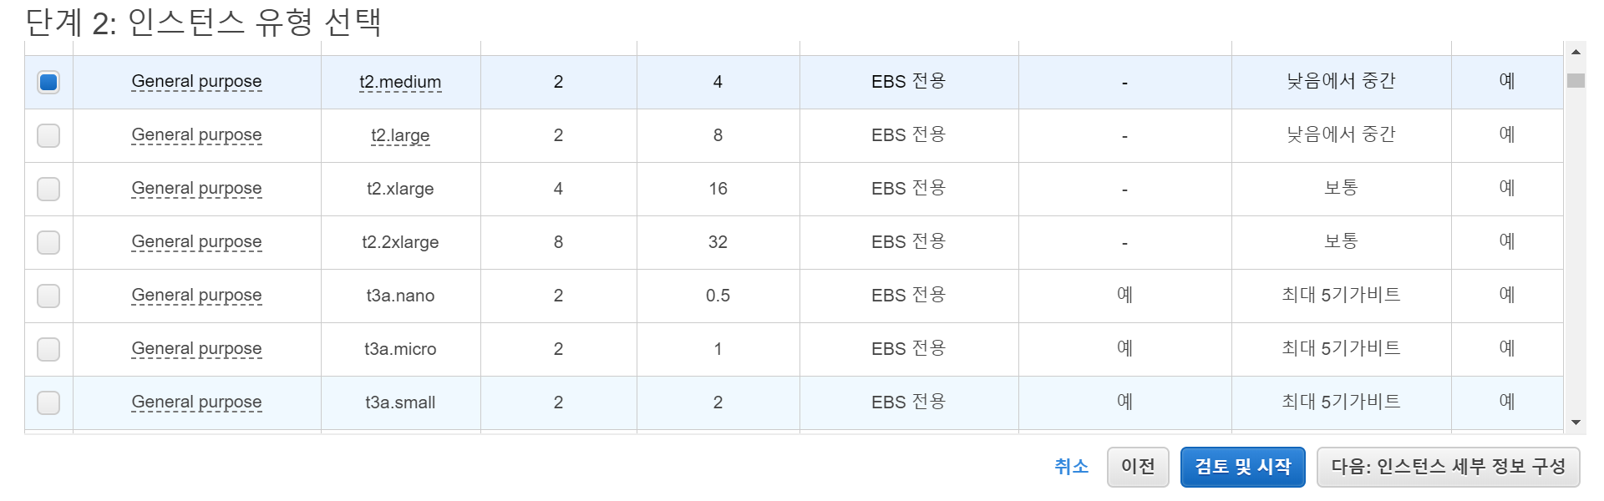
T2.medium 선택-다음:세부정보 구성 클릭
단계 3,4,5 다음
단계 6

Slide 28
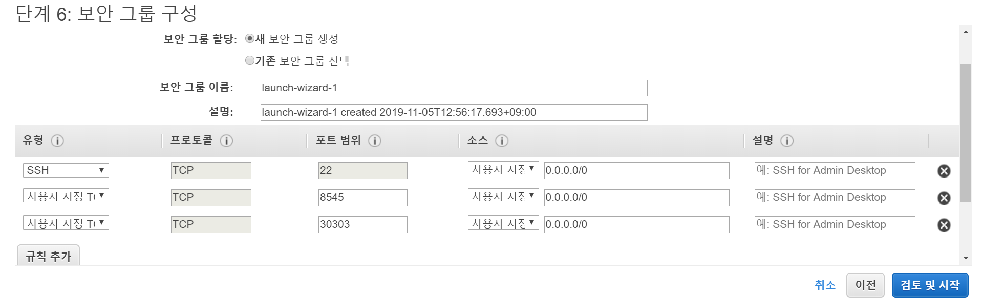
규칙 추가-포트 8545,30303 추가-검토및시작
어떤 IP 같은 것들을 설정할 것인가
단계 7-시작하기-새키페어생성

Slide 29
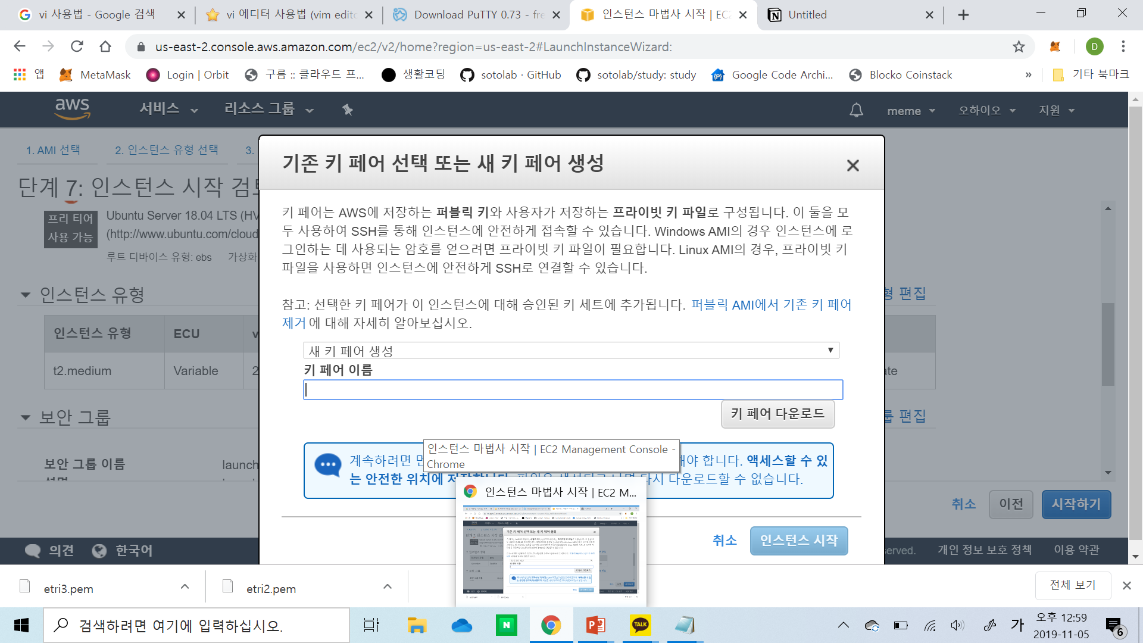
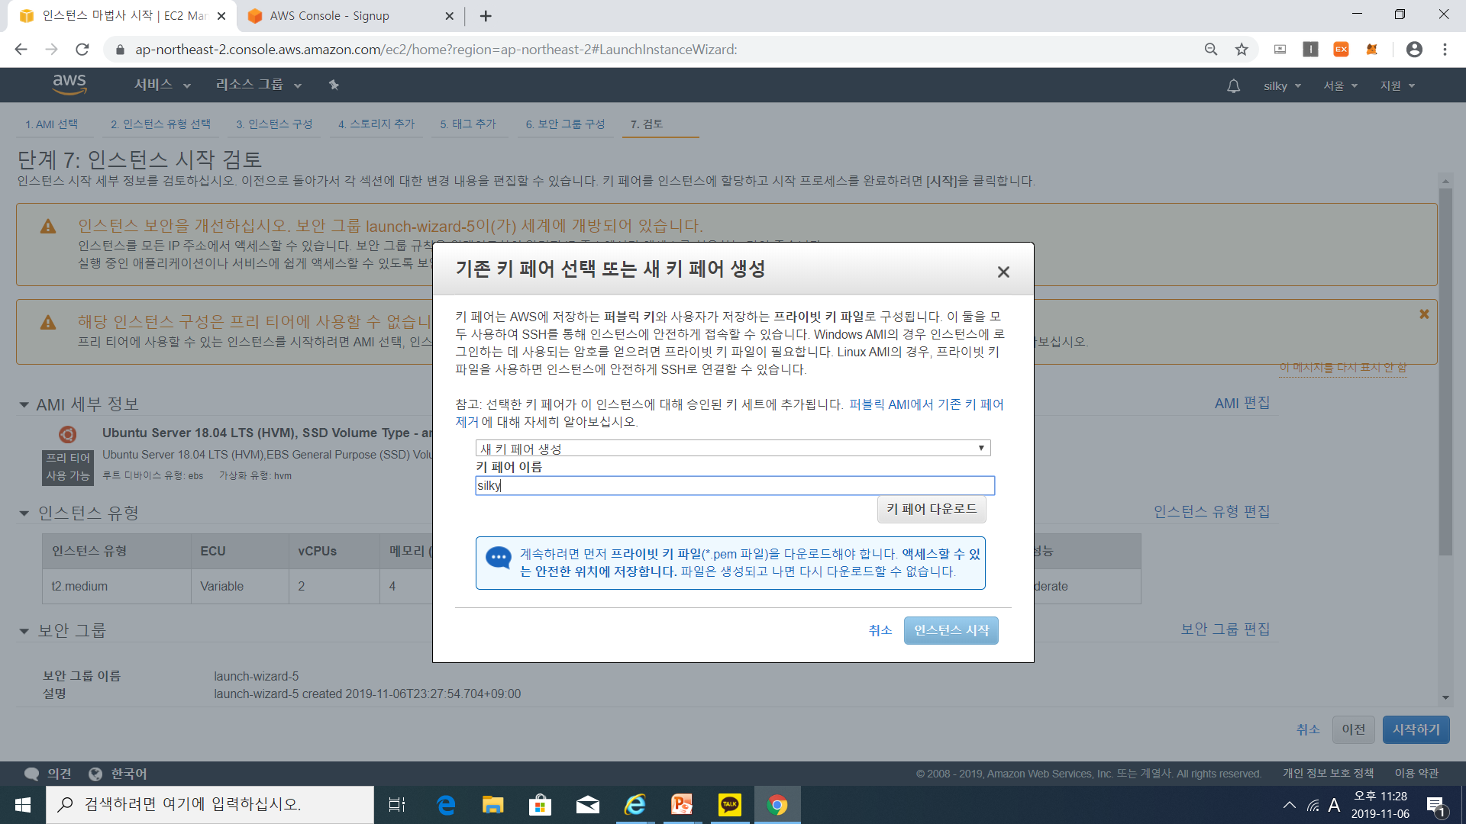
키페어 다운로드-인스턴트 시작
인스턴트 보기
Ip주소 복사
IPv4 퍼블릭 IP-3.16.207.253

Slide 30
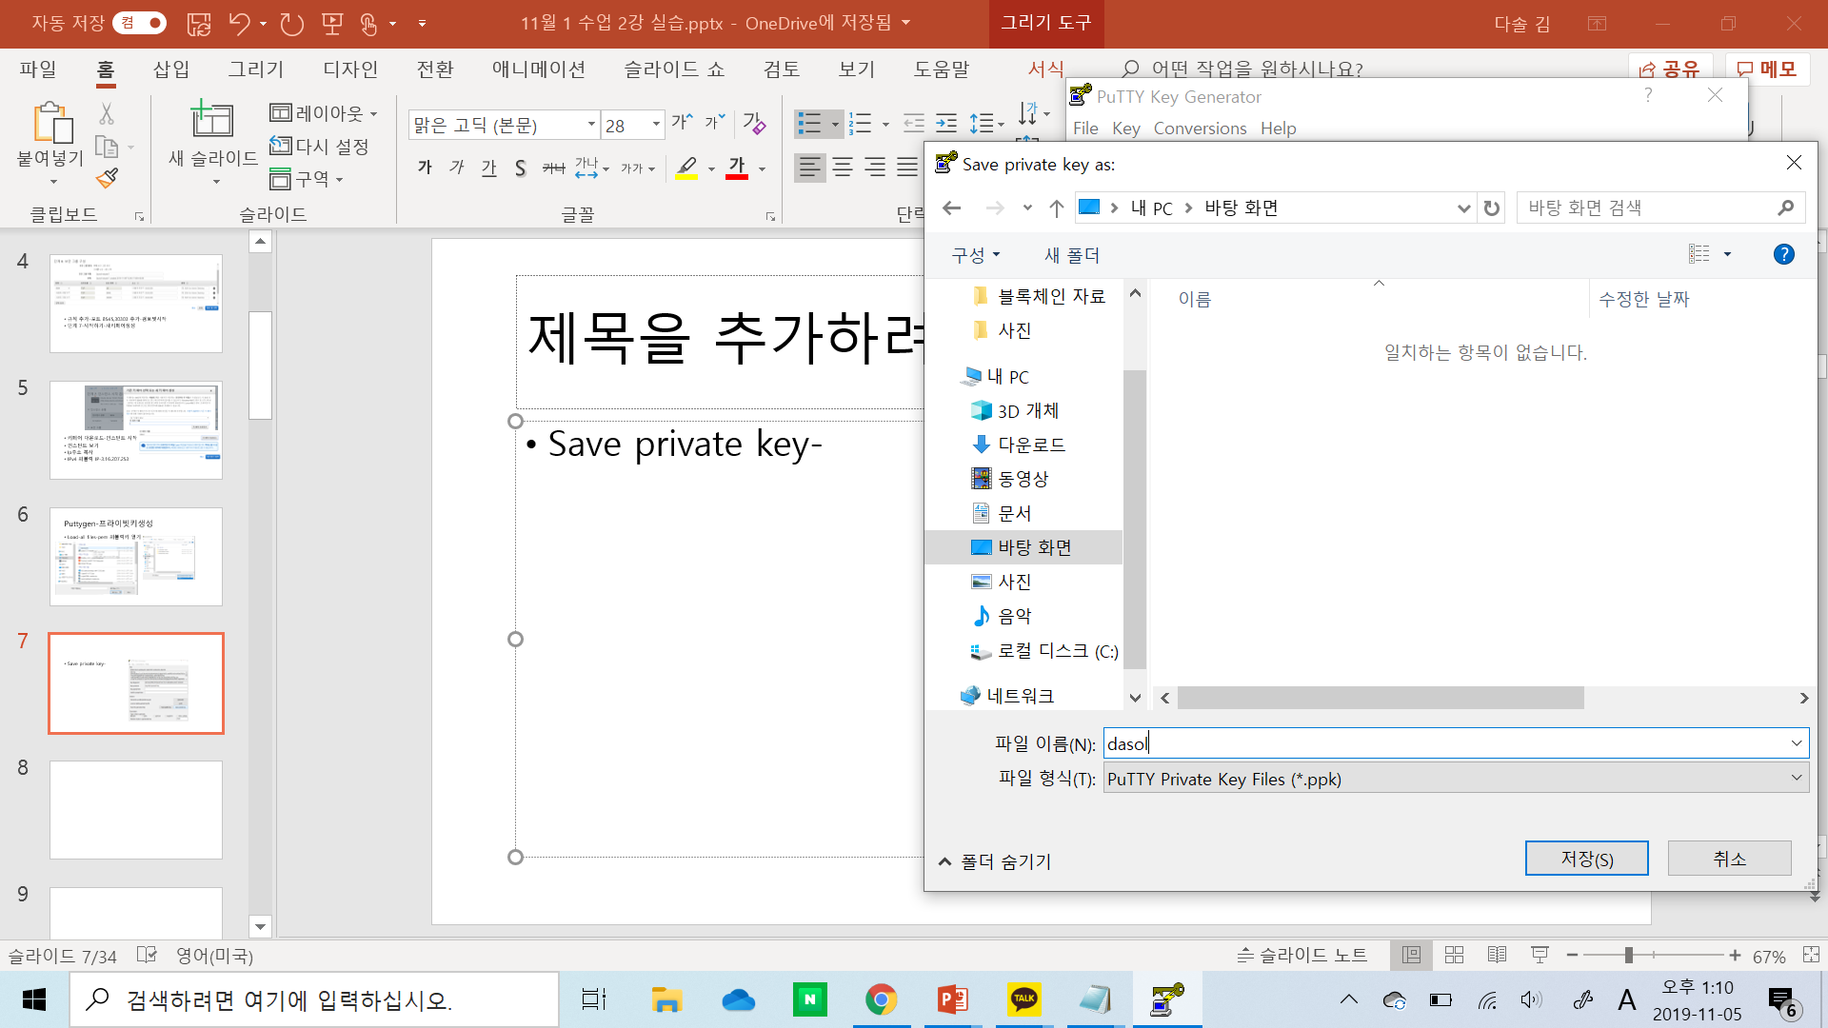
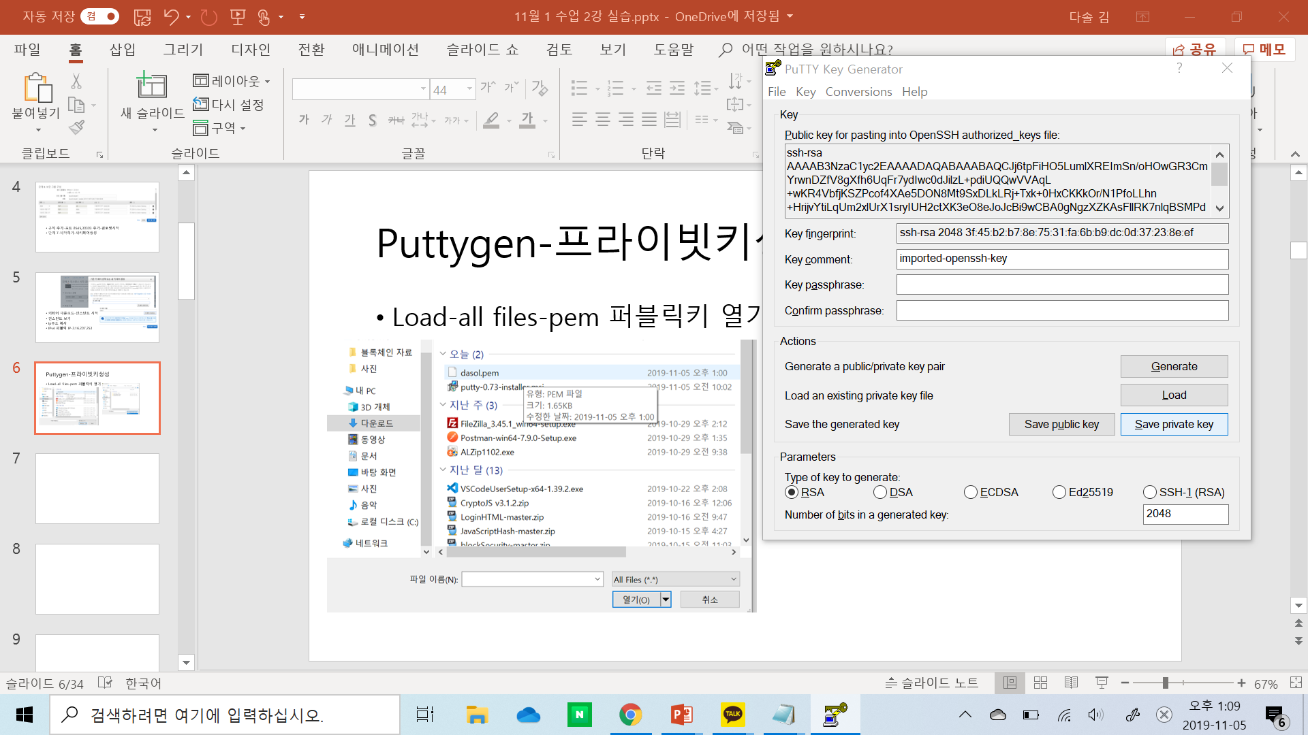
Save private key
바탕화면에 ppk파일 프라이빗키 저장

Slide 31
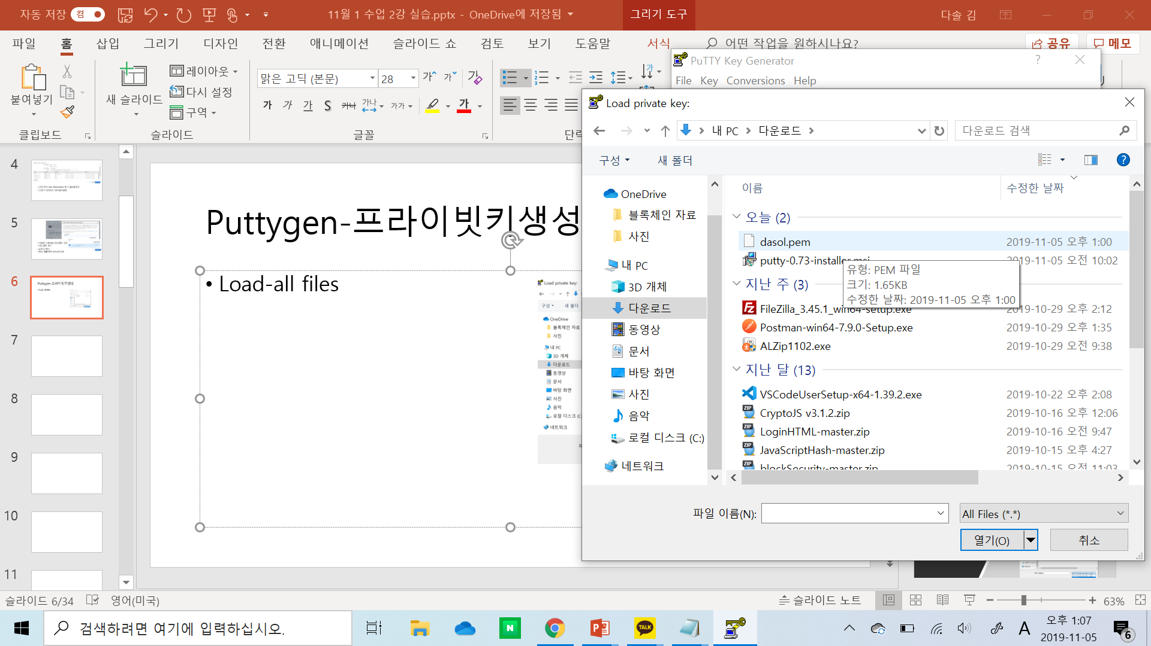
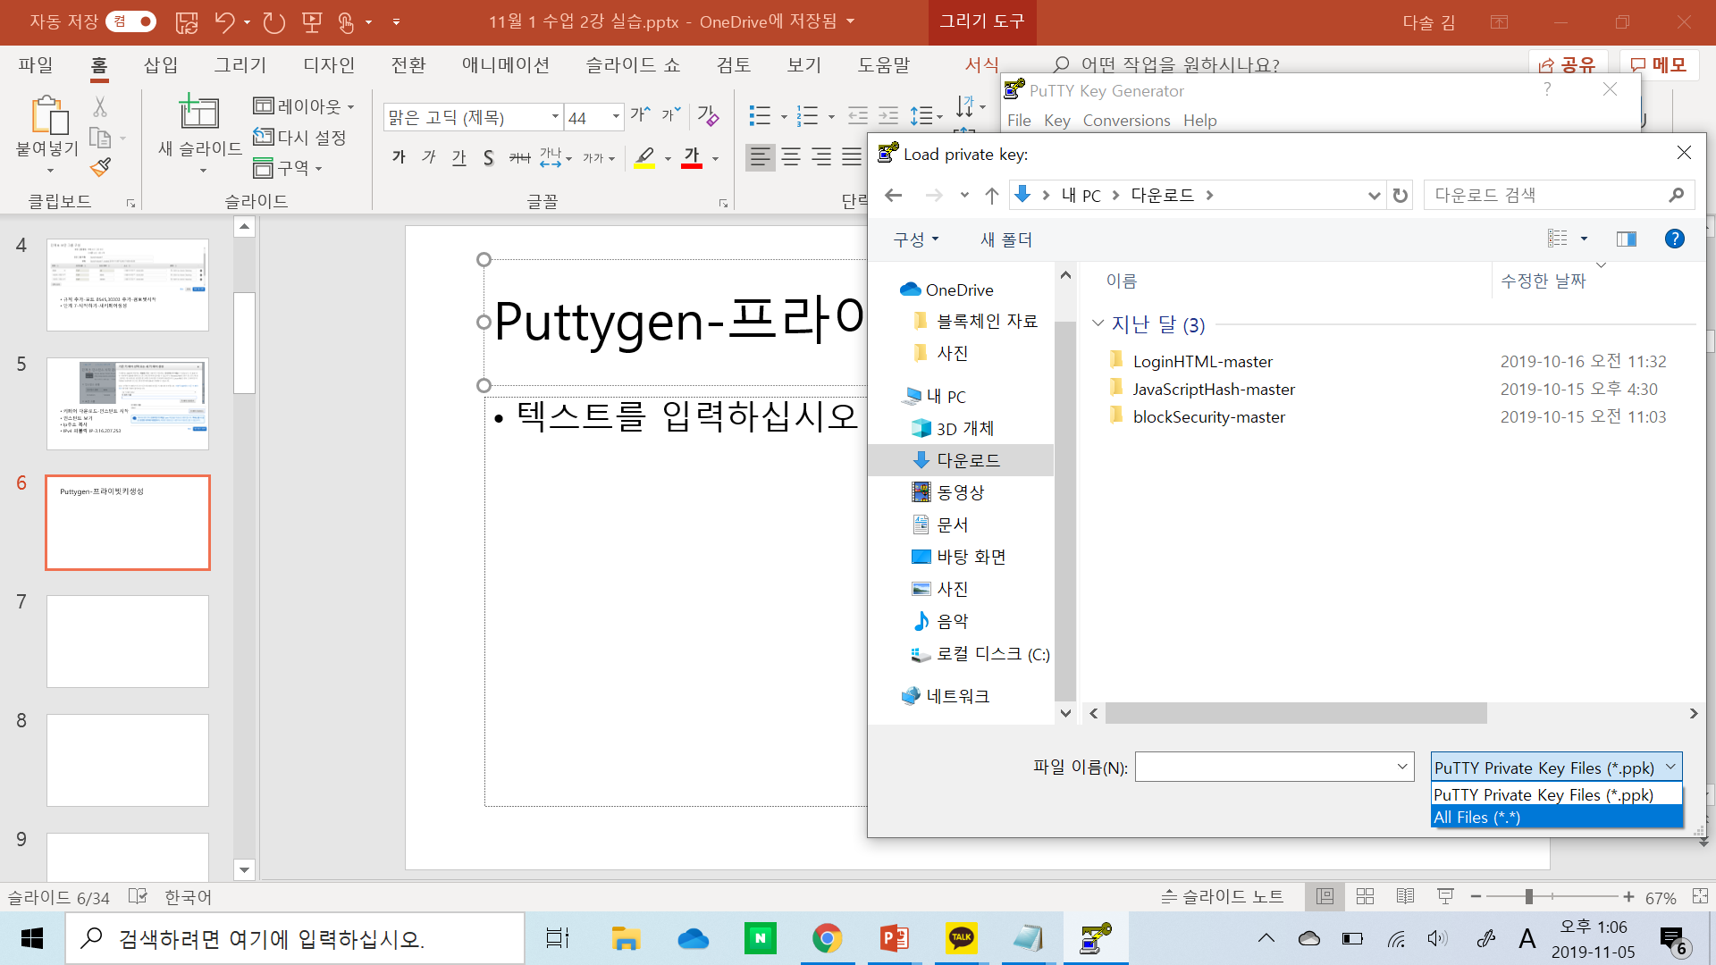
Puttygen-프라이빗키생성
Load-all files-pem 퍼블릭키 열기

Slide 32
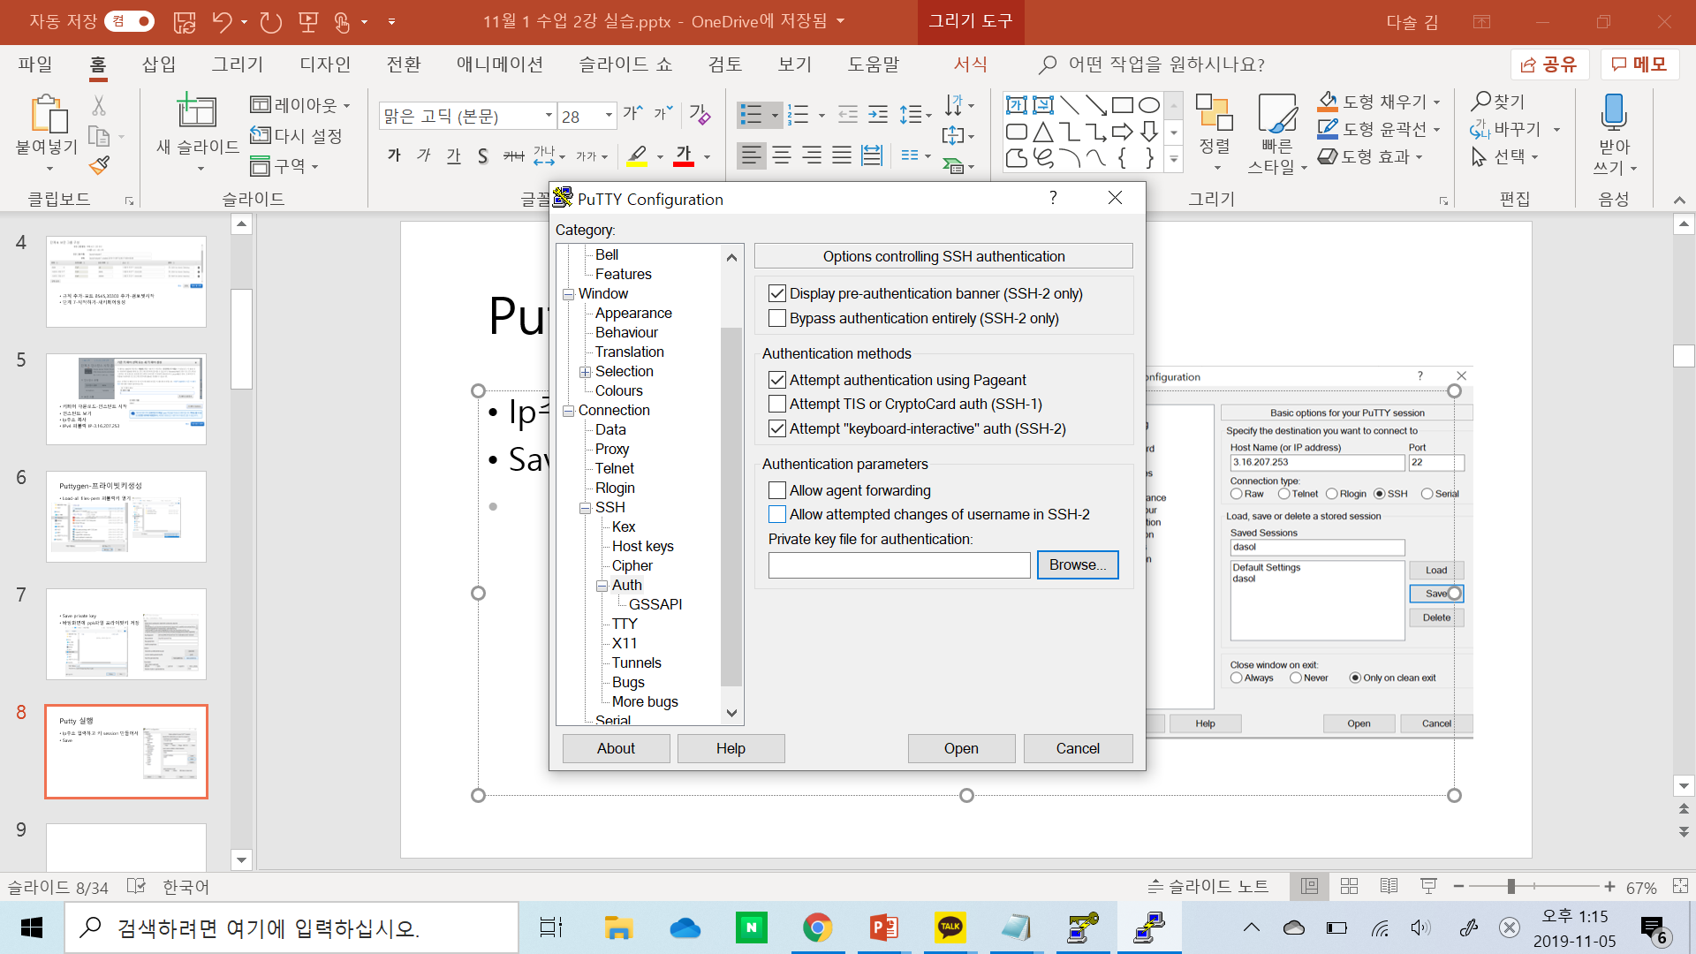
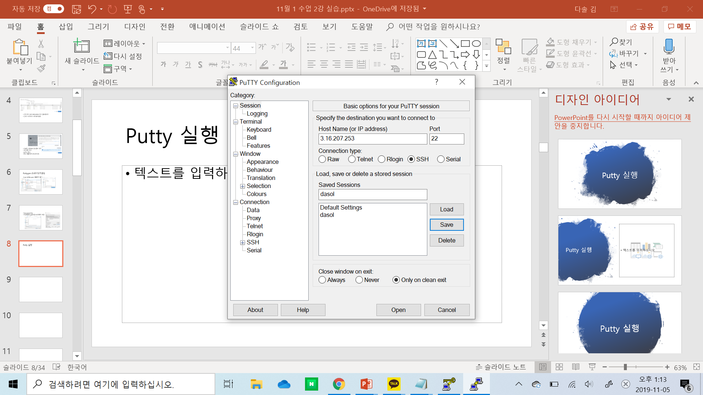
Putty 실행
Ip주소 입력하고 키 session 만들어서
Save
Ssh-auth
Browse
Ppk파일열기

Slide 33
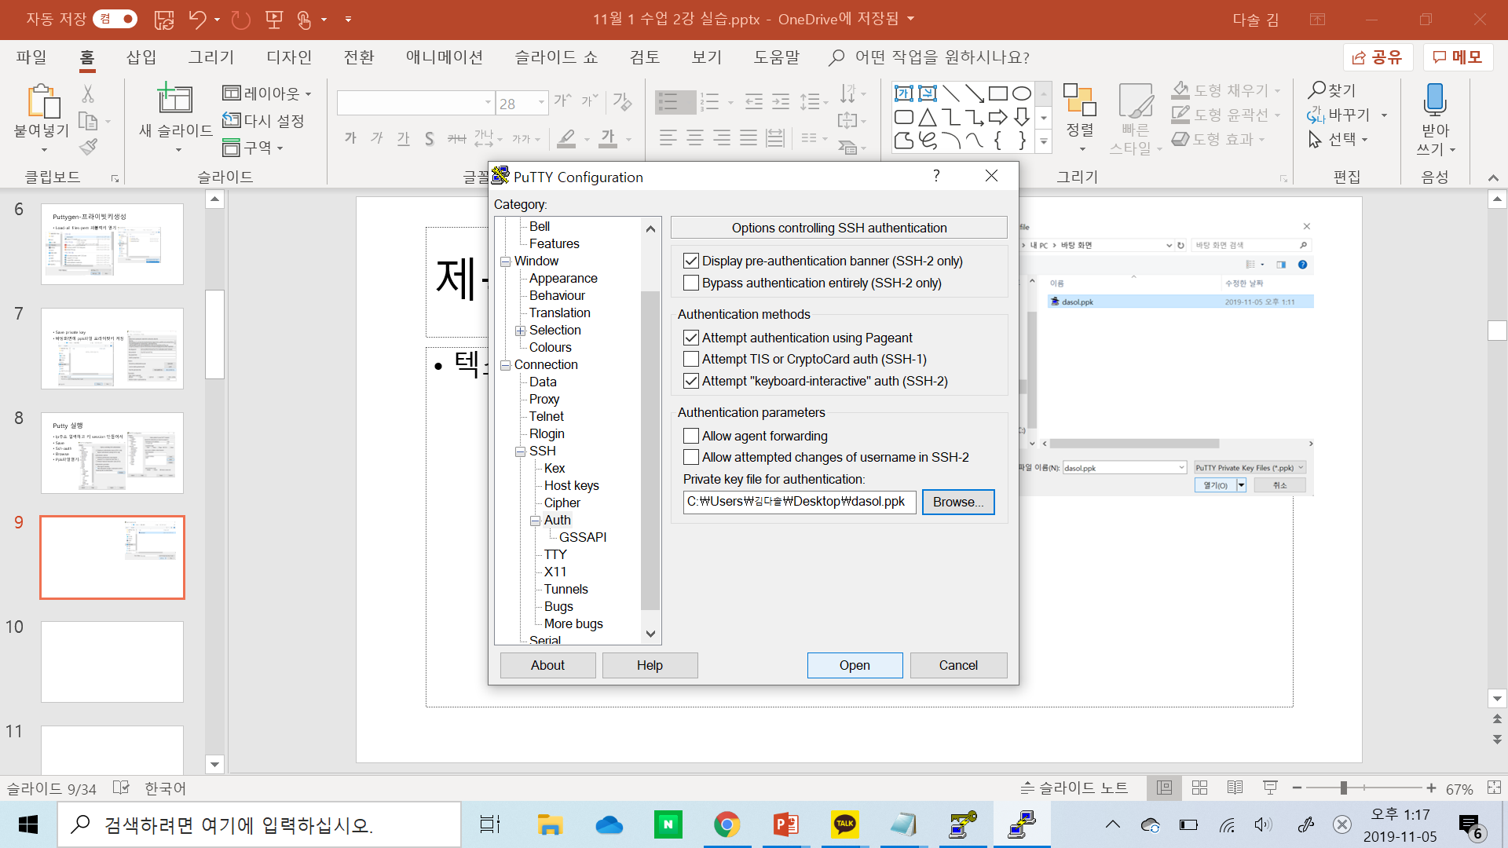
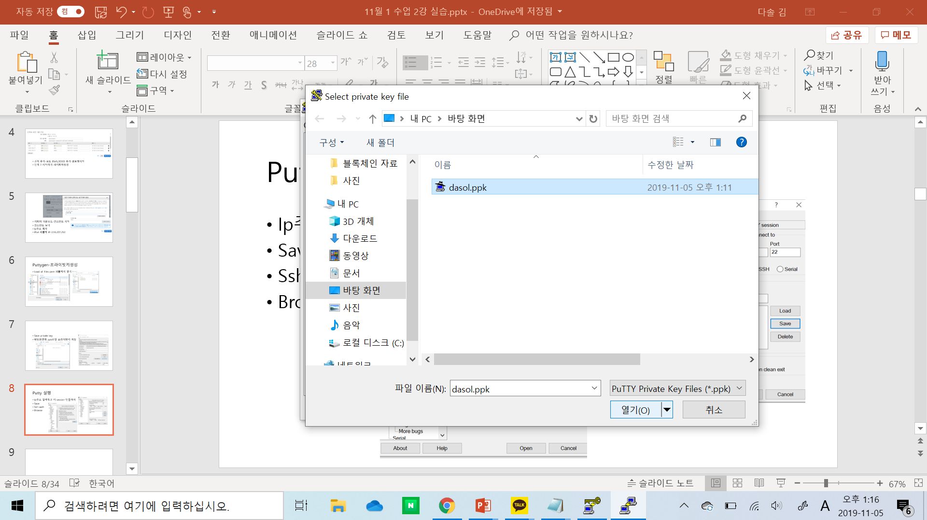
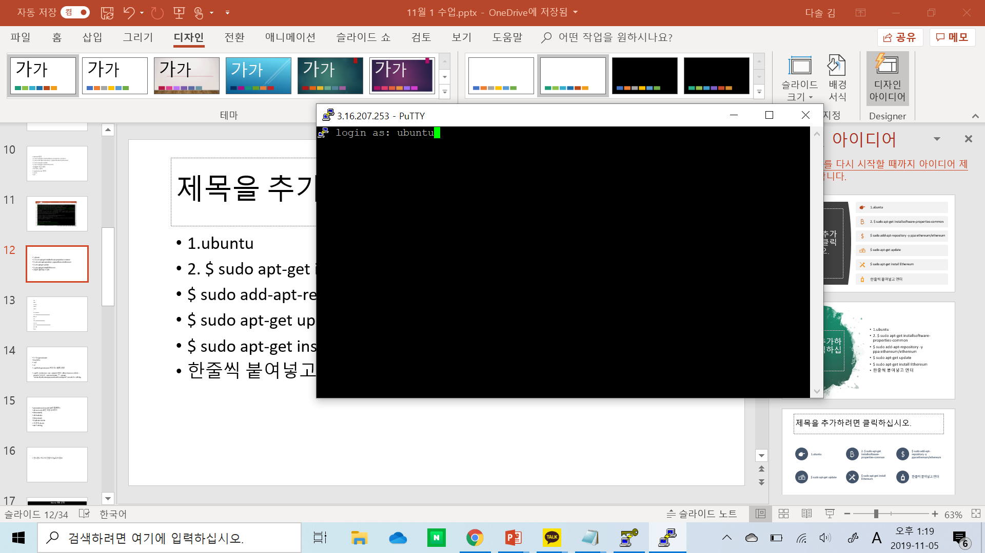
Open 클릭
Putty console 창뜬다
Ubuntu 입력

Slide 34
putty
1.ubuntu
1 sudo apt-get install software-properties-common
2 sudo add-apt-repository -y ppa:ethereum/ethereum
3 sudo apt-get update
4 sudo apt-get install ethereum한줄씩 붙여넣고 엔터
y
(마우스 오른쪽 버튼이 콘솔창에서 붙여넣기)
$ vi genesis.json 엔터 insert
이 파일 안에 다음 화면의 genesis.json 파일 생성하는 소스 복사 붙여넣기, 엔터

Slide 35
{
"config": {
"chainId": 15,
"homesteadBlock": 0,
"eip15Block": 15,
"eip158Block": 0
},
"nonce": "0x0000000000000042",
"mixhash": "0x0000000000000000000000000000000000000000000000000000000000000000",
"difficulty": "0x200",
"alloc": {},
"coinbase": "0x0000000000000000000000000000000000000000",
"timestamp": "0x00",
"parentHash": "0x0000000000000000000000000000000000000000000000000000000000000000",
"gasLimit": "0xffffffff"
}

Slide 36
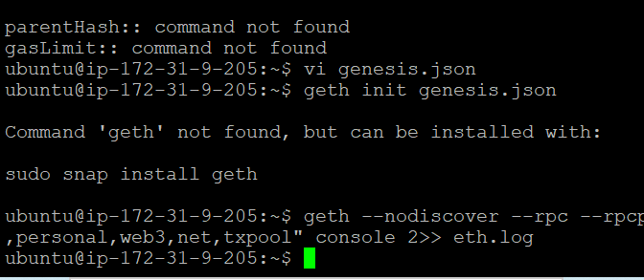
키보드 esc
:wq! 엔터
geth init genesis.json - 제네시스 블록 생성 초기화
geth --nodiscover --rpc --rpcport 8545 --allow-insecure-unlock --rpcaddr "0.0.0.0" --rpccorsdomain "*" --rpcapi "admin,db,eth,miner,personal,web3,net,txpool" console 2>> eth.log
personal.newAccount("1234") – 이더 비밀번호, 계정 생성
Miner.start()
Eth.blocknumber
Miner.stop()
Duplicate session
ubuntu
Tail –f eth.log
로그 화면 보기

Slide 37
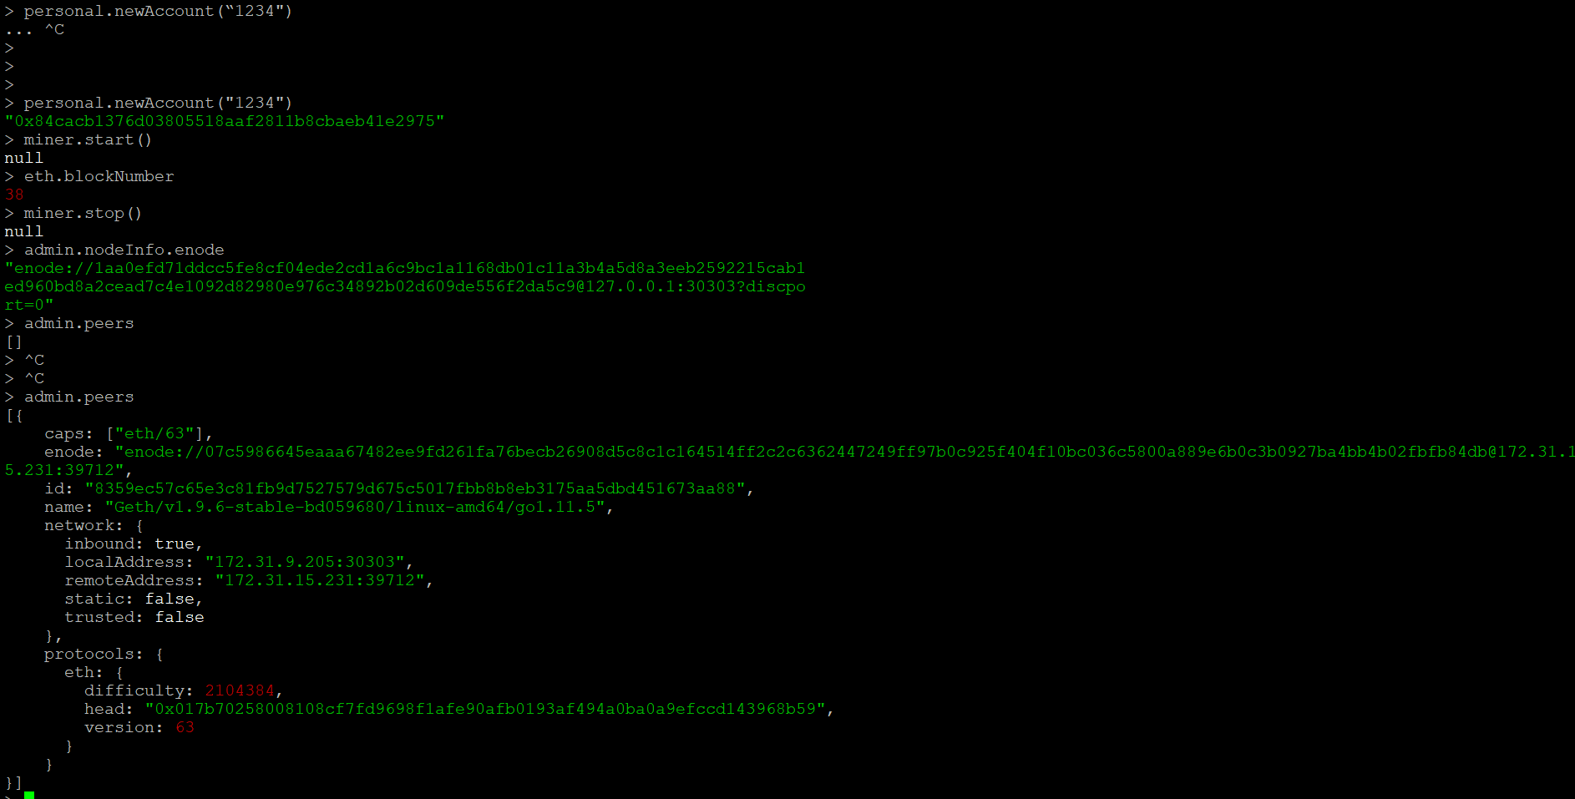

Slide 38
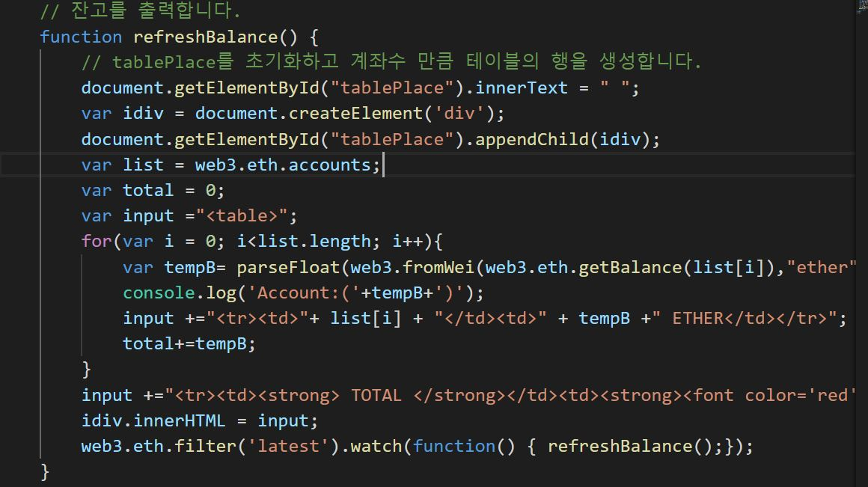
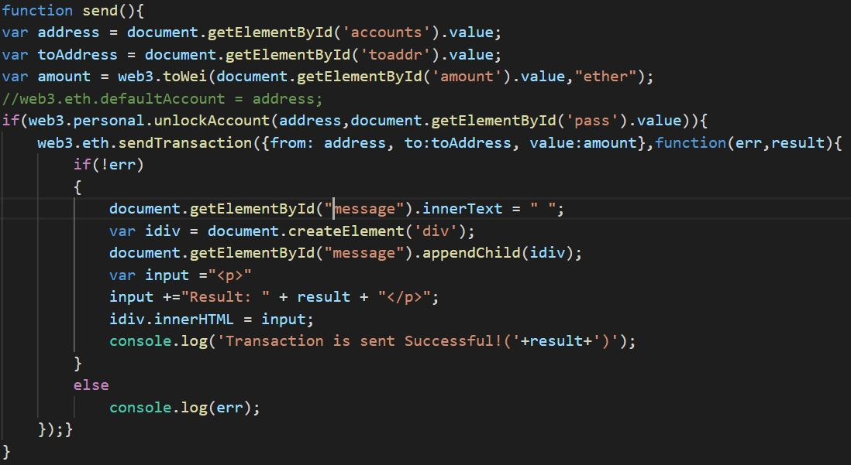
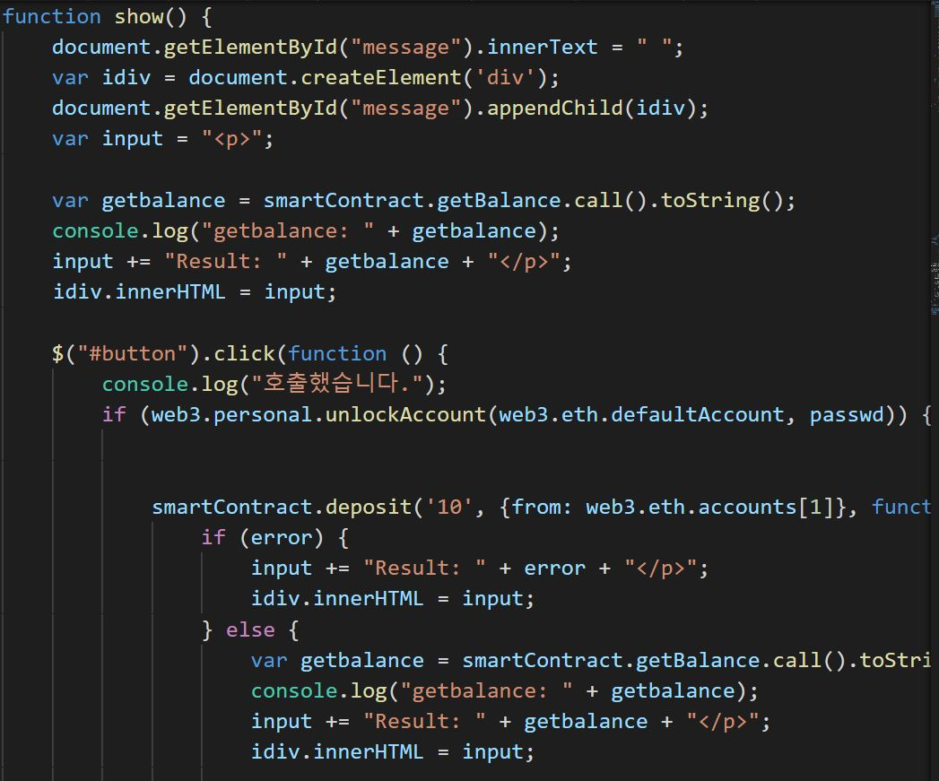
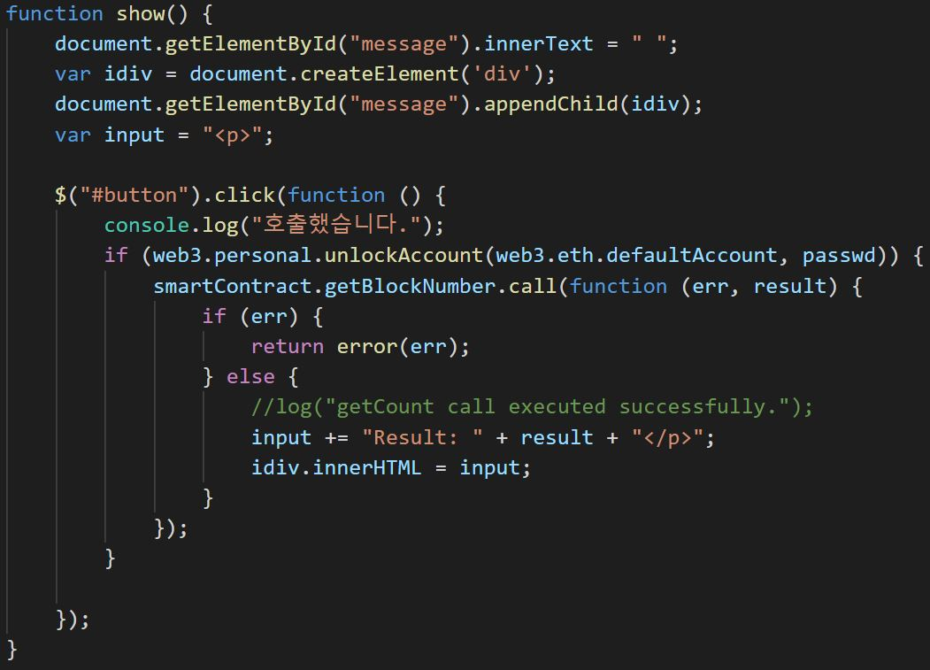

Slide 39
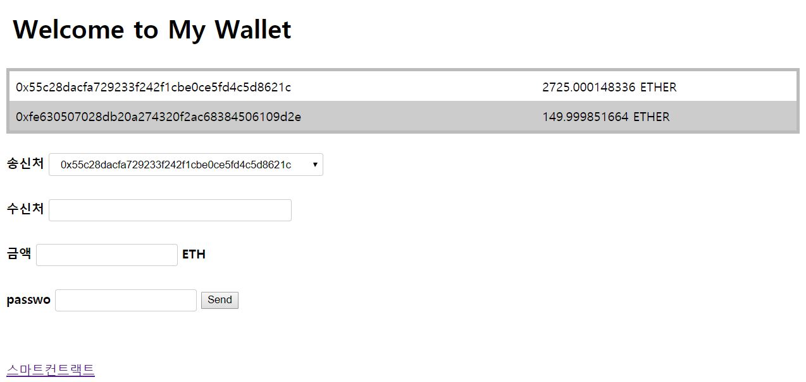

Slide 40
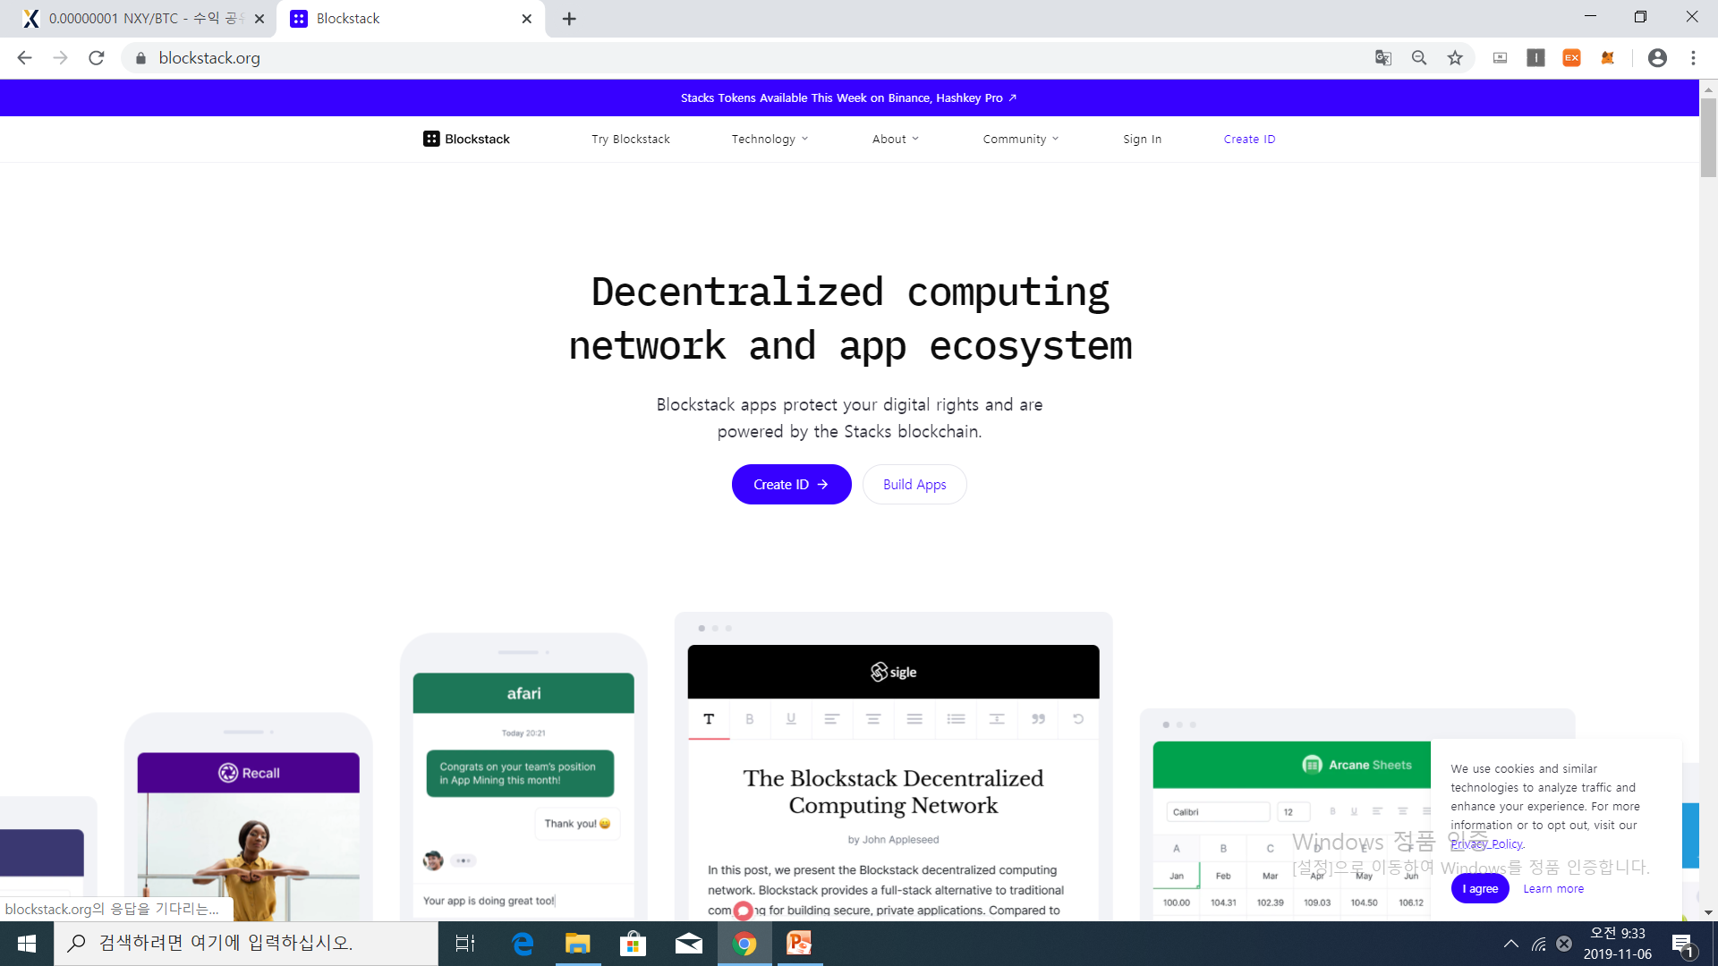
블록스택
블록체인 기반 네트워크이자 개발자들이 쉽게 Dapp을 개발할 수 있는 플랫폼

Slide 41
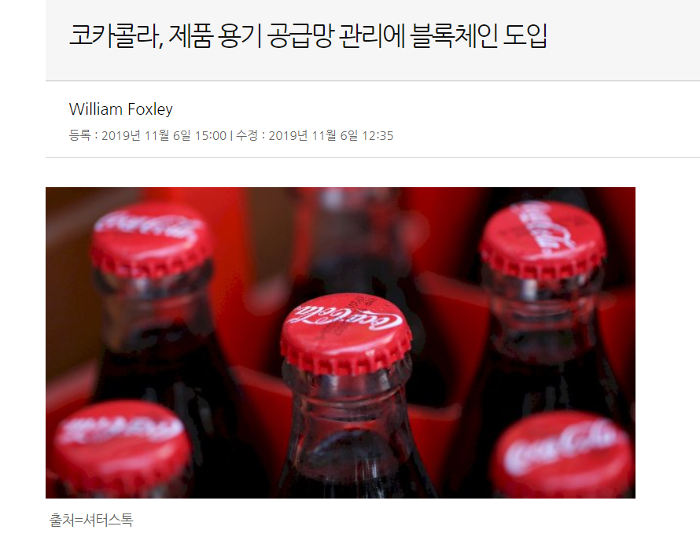
나의 견해
▶ 유통 절차 개선
▶ 모든 제조업체 업체별 주문현황,제조 가는 용량,요구사항 실시간 확인 가능
예)블록체인 네트워크를 통해 생산원료가 부족한곳을 탐색하여 즉시 메워줄 수 있음

Slide 42
참고자료
https://ko.wikipedia.org/wiki/%EC%8A%A4%EB%A7%88%
http://blog.naver.com/PostView.nhn?blogId=redwave102&logNo=80092053762-리눅스 명령어
ED%8A%B8_%EA%B3%84%EC%95%BD-스마트컨트랙트
https://ko.wikipedia.org/wiki/%EC%8A%A4%EB%A7%88%ED%8A%B8_%EA%B3%84%EC%95%BD-스마트컨트랙트 설명
https://github.com/KIMSEUNGGYU/ethereum/tree/master/wallet-김승규님 GITHUB
https://www.coindeskkorea.com/60508/-코인데스크 코카콜라 블록체인 도입

Slide 43
Thank You
Insert the Sub Title of
Your Presentation

